Slide 1
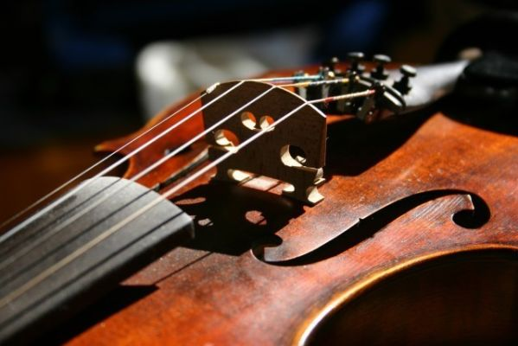
IŠLI HUDCI HOROU
Ľudová balada

Slide 2
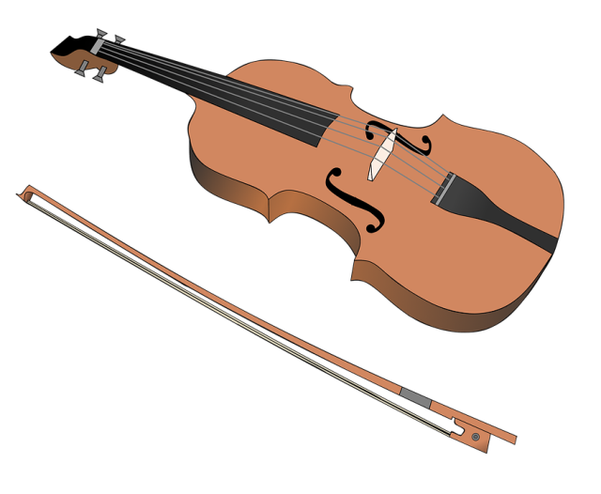
Išli hudci horou,
horou javorovou.
Našli drevo krásno
na husličky hlasnô.
,,Iba ho zotnime
a sebou vezmime"
Prvý raz zaťali,
do krvi preťali.
Druhý raz zaťali,
taký hlas počuli:
,,Ach, nie som ja drevo,
drevo javorovô,
ale som ja dievča
z mesta richtárovo.
Na vodu som išla,
neskoro som prišla.
Mamka ma zakliala,
by kameň ostala,
kameňom meravým,
drevom javorovým.
Kupa skamenela
meravým kameňom
ja som zdrevenela
zeleným javorom.
Ta vy, hudci, choďte
pred mej mamky vráta
a tak jej zahrajte,
žiaľu jej dodajte.
Toto sú husličky
z tej vašej Aničky.
Toto je podstavka,
vašej dcéry hlávka.
Toto sú strunôčky,
jej zlaté vlásočky.
Toto sú količky,
jej biele prstôčky."
Keď mamka počula,
k obloku bežala.
,,Ach, vy hudci smutní,
choďteže preč, choďte!
Choďteže preč, choďte
a žiaľ mi nerobte,
veď ho ja dosti mám,
že Aničky nemám."
Išli hudci horou
Pozorne si prečítaj text!

Slide 3
ČÍTAME S POROZUMENÍM
Vymenuj postavy balady Išli hudci horou.
Ako sa volala dievčina v balade.
Kde sa odohráva dej?
Prečo išli hudci do hory a prečo šla do hory dievčina?
Z čoho boli vyrobené časti husličiek?
O čo prosila Anička hudcov?

Slide 4
RIEŠENIE
Hudci, matka, dievčina - dcéra.
Anička.
V javorovej hore a pred domom Aničkinej matky.
Hudci šli po drevo a Anička po vodu.
Časti husličiek: (podstávka-hlávka, strunôčky-vlásočky, sláčiček – ručičky, kolíčky – prstôčky).
Aby šli za matkou a povedali jej, čo sa stalo s Aničkou po vyrieknutí kliatby.

Slide 5
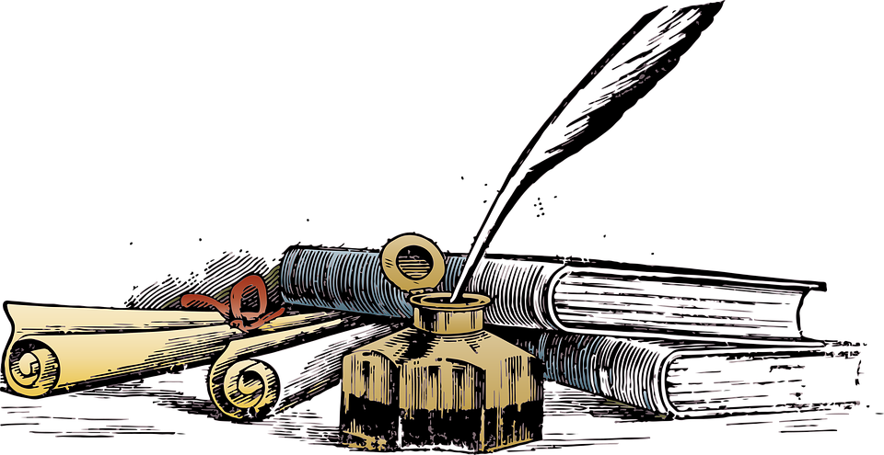
PRÁCA S TEXTOM

Slide 6
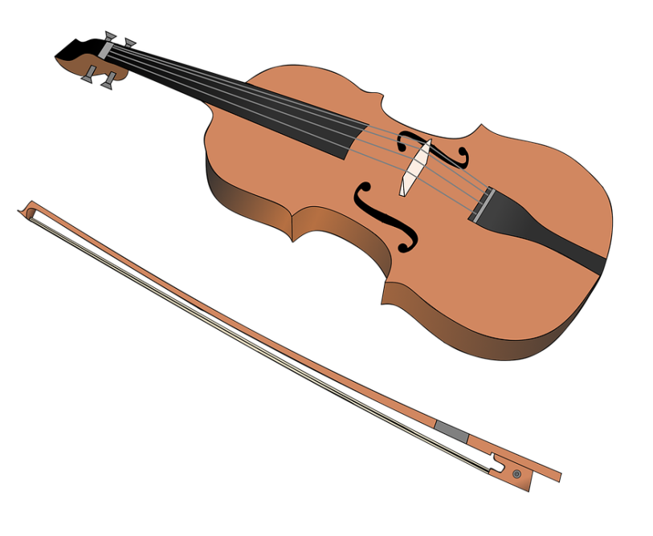
ZAMYSLI SA
Urč:
Literárnu formu
Literárny druh
Literárny žáner
Pomenuj:
Tému
Hlavnú myšlienku

Slide 7
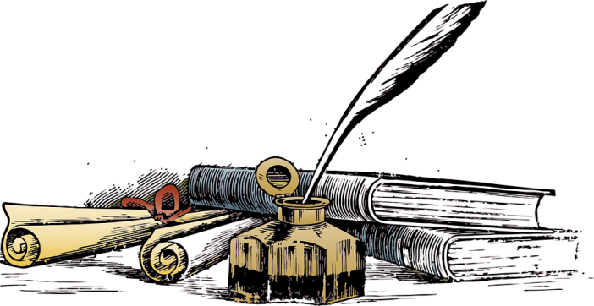
RIEŠENIE
Literárna forma: poézia
(pretože je písaná viazanou rečou, má verše a strofy)
Literárny druh: epika
(pretože má dej)
Literárny žáner: ľudová balada
(nemá autora, končí tragicky…)

Slide 8
RIEŠENIE
Téma: Nešťastie dcéry a matky, ktorá ju prekliala.
Hlavná myšlienka (idea): Slovo má veľkú moc.

Slide 9
ZAMYSLI SA
Napíš osnovu príbehu, pomocou ktorej by si vedel prerozprávať dej.

Slide 10
RIEŠENIE
Hudci šli do hory na drevo.
Našli drevo na výrobu huslí.
Začali rúbať strom, ktorý k nim prehovoril.
Anička hudcom povedala o nešťastnej kliatbe.
Anička hudcov poprosila, aby zahrali matke smutnú skladbu, ktorá jej ju pripomenie.
Skladba matke priniesla žiaľ a uvedomila si dôsledky svojich činov.

Slide 11
ZAMYSLI SA
Nájdi znaky balady v texte Išli hudci horou.

Slide 12
RIEŠENIE
Pochmúrny dej
Gradácia - stupňovanie
( prvý raz zaťali, druhý raz zaťali ...)
Tragický koniec
( matka stratila dcéru a trpí )

Slide 13
POROVNÁVAME LITERÁRNE ŽANRE

Slide 14
ZAMYSLI SA
Nájdi rovnaké znaky medzi baladou Išli hudci horou a rozprávkou.

Slide 15
RIEŠENIE
- stupňovanie deja – gradácia
- využitie číselnej symboliky (3)
nadprirodzené deje a javy
( premena dievčiny na strom; strom rozpráva; tečie z neho krv )
využívanie zdrobnenín
( Anička, husličky, prstôčky, kolíčky ... )
- neznámy autor

Slide 16
ZAMYSLI SA
Nájdi rozdielne znaky medzi baladou Išli hudci horou a rozprávkou.

Slide 17
RIEŠENIE
- v balade nie je boj dobra so zlom a dobro nevíťazí
- balada končí tragicky
- v balade nevystupujú nadprirodzené bytosti

Slide 18
ZAMYSLI SA
Nájdi rovnaké znaky medzi baladou Išli hudci horou a ľudovou piesňou.

Slide 19
RIEŠENIE
dvojveršová strofa
združený rým ( aa bb )
rovnoslabičnosť veršov
ľudové výrazy ( krásno, hlasnô, javorovô, ... )
zdrobneniny

Slide 20
POZNÁMKY

Slide 21
Išli hudci horou Autor: neznámy
Literárna forma: poézia
Literárny druh: epika
Literárny žáner: ľudová balada
Téma: Nešťastie dcéry a matky, ktorá ju prekliala.
Hlavná myšlienka (idea): Slovo má veľkú moc.
Postavy: Anička, matka, hudci
Rým: aabb - združený
Znaky balady v texte:
Pochmúrny dej
Gradácia - stupňovanie ( prvý raz zaťali, druhý raz zaťali ...)
Tragický koniec ( matka stratila dcéru a trpí )
Vonkajšiu kompozíciu tvorí: nadpis, strofy a verše

